Slide 1


Sistema intérprete de datos suministrados por Reloj Biométrico
Proyecto Integrador de Fortalecimiento socioeconómico de sectores vulnerables
y productivos.
INTEGRANTES:
Andrés Reinoso
Alex Sandoval
Alexander Taday
Febrero, 2018

Slide 2

Metodología Scrum
Proceso conformado por un conjunto de buenas práctica para trabajar colaborativamente, en equipo, y obtener el mejor resultado posible de un proyecto (RESPONSABILIDADES)
¿Porqué elegimos esta metodología?
Característica:
Incremental basada en iteraciones y revisiones.

Slide 3



Personajes Principales
Product Owner
Andrés Reinoso
CLIENTE
Ab. Manuel Quijo Villamarin
Representante Legal
Scrum Master
David Taday
Dentales Pablo Herman S.A.
Equipo Scrum
Alex Sandoval

Slide 4
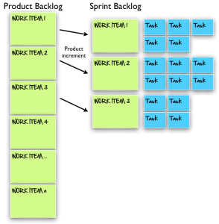
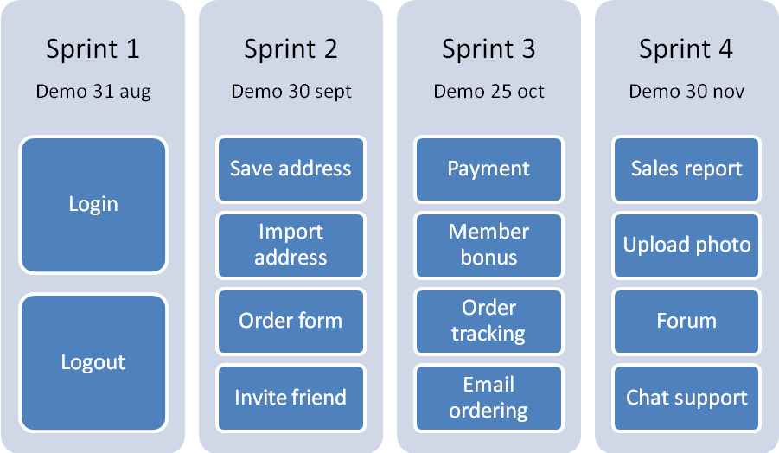
Pilares de la Estructura:
Product Backlog
Product owner, requerimientos.
Historias de Usuario
Metodología XP
Sprints Backlog
¿Sprint? (Sprint planning, desarrollo, evalución)
Sprint

Slide 5
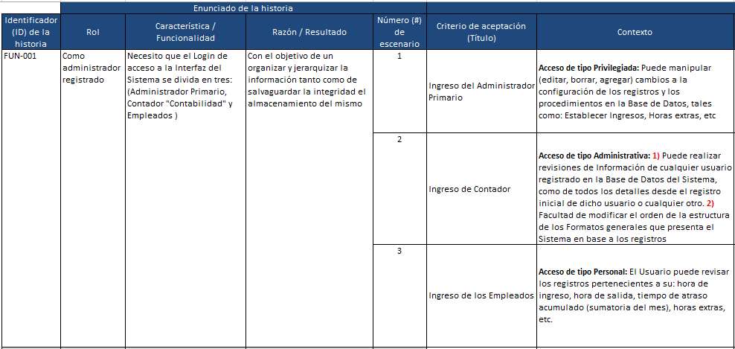
Product Backlog - Historias de Usuario

Slide 6
Sprint’s Backlog
ID
Spt01
Spt02
Spt03
Spt04
Spt05
Spt06
Nombre de Sprints Backlog
Módulo de Ingreso de Usuarios (login)
Módulo de Administración de Usuarios - "Ingreso Administrador“
Módulo de Administración de Usuario - "Ingreso Usuario“
Módulo de generador de Reportes - "Ingreso Administrador“
Módulo de generador de Reportes - "Ingreso Usuario“
Módulo de Presentación final (Vinculación entre módulos)

Slide 7
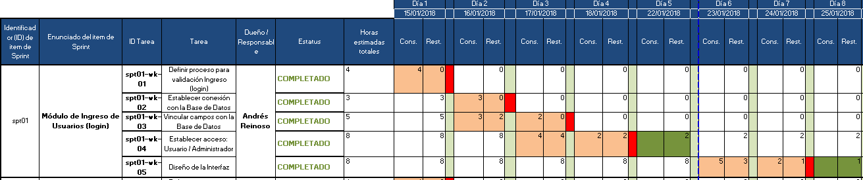
Sprint (spt01) Módulo de Ingreso de Usuarios (login)

Slide 8
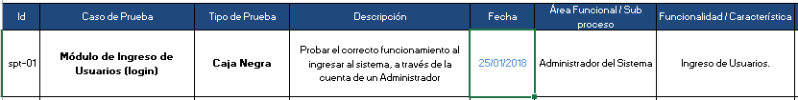
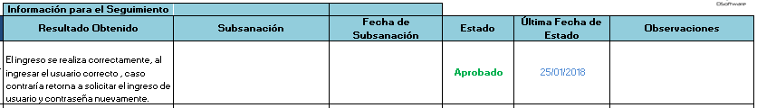
Pruebas de Aceptación Tipo: Caja negra
Nombre de Usuario: GABRIELA QUILLUPANGUI
Rol: Usuario final (Secretaria)

Slide 9

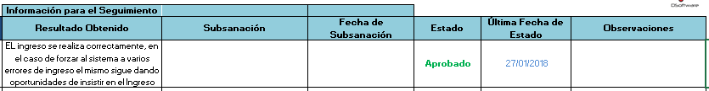
Pruebas de Aceptación Tipo: Caja Blanca
Nombre de Usuario: LUIS CARMONA
Rol: Administrador de TI

Slide 10
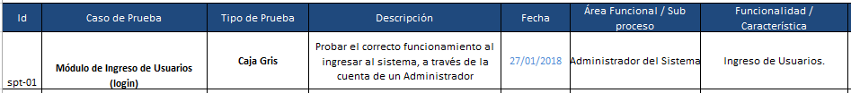
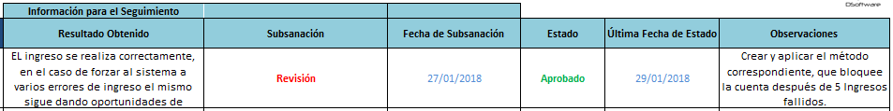
Pruebas de Aceptación Tipo: Caja Gris
Nombre de Usuario: MARCO SALGADO
Rol: Personal de Soporte

